Slide 1


История Новороссийского колледжа строительства и экономики
КОЛЛЕДЖУ – 85

Slide 2
24.09.1930 в г. Новороссийске при цемзаводе «Пролетарий» был организован силикатный техникум. Первым директором был назначен Ф.С.Шульгин. Открыты отделения: механическое, теплотехническое, химическое (по цементу).

Slide 3
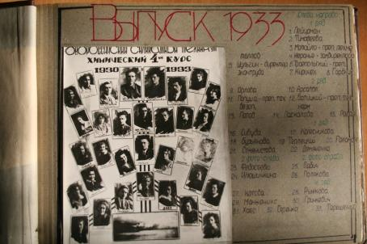
1931 год Занятия в техникуме проводились в здании ФЗУ в ц/з «Пролетарий»
1933 год Состоялся первый выпуск молодых специалистов

Slide 4
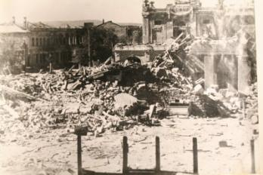
Летом 1942 года техникум из 3-х преподавателей и 12 учащихся 4-го курса был эвакуирован в г. Чемкент, а затем в г. Коканд Узбекской СССР
Библиотека колледжа

Slide 5
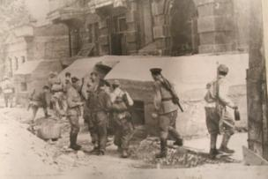
1944 год техникум возвратился в родной город.
1945 год Новороссийский силикатный техникум был переименован в Новороссийский индустриальный

Slide 6
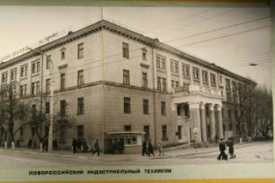
1958 год- Техникум получил новый учебный корпус в центре города по адресу ул. Рубина, 5.

Slide 7


В 1978 году колледжу присвоено имя Ленинского комсомола;
В 1980 году колледж награжден орденом
«Знак Почета».

Slide 8
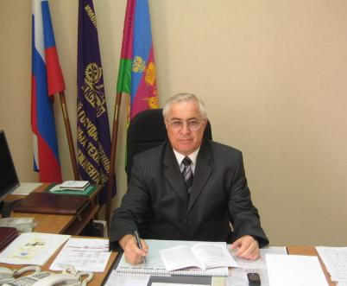
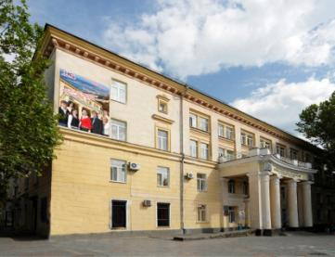
2002 год - директором колледжа назначен Почетный строитель Российской Федерации, Заслуженный строитель Кубани, кандидат философских наук Шейко В.Н.

Slide 9
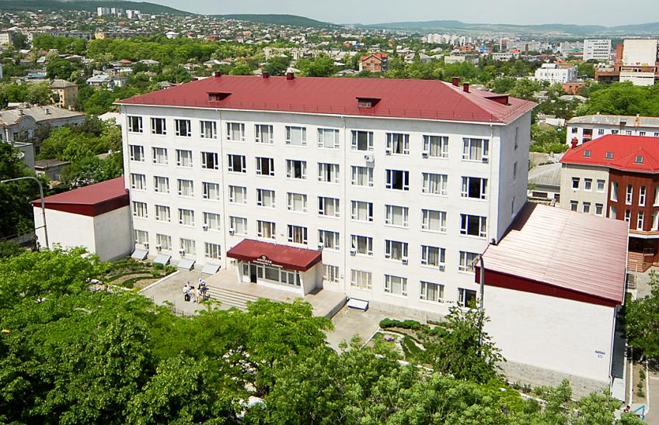

Slide 10
28.06.2006 г. путем слияния федеральных государственных образовательных учреждений среднего профессионального образования «Новороссийский государственный колледж строительных технологий, экономики и менеджмента» и «Новороссийский техникум градостроительства и экономики» был образован "Новороссийский колледж строительства и экономики"

Slide 11
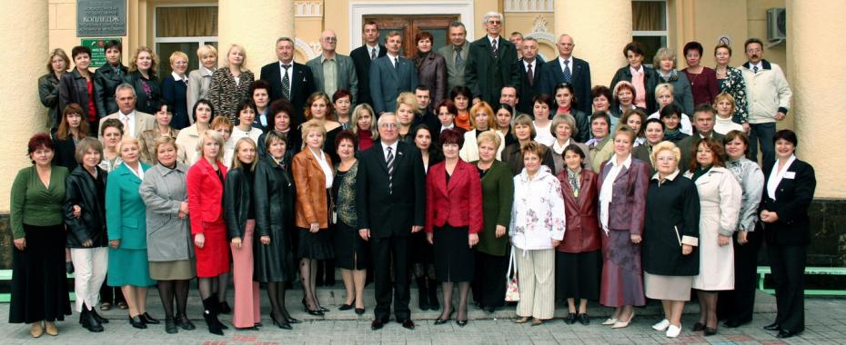
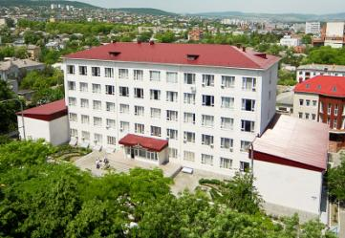


Slide 12
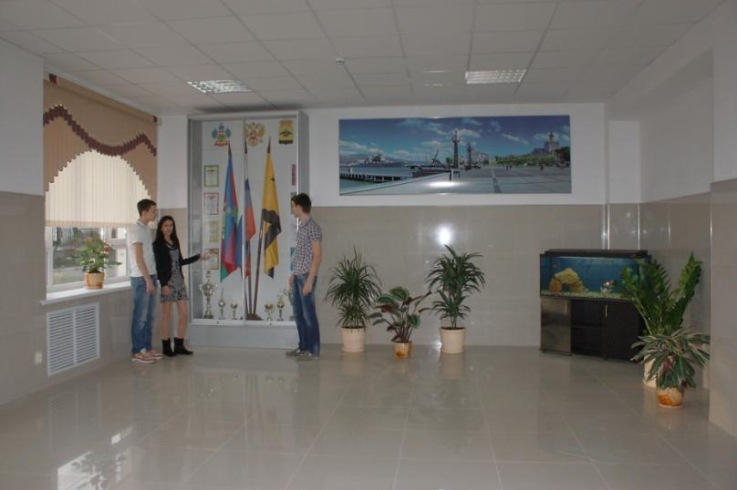

Slide 13
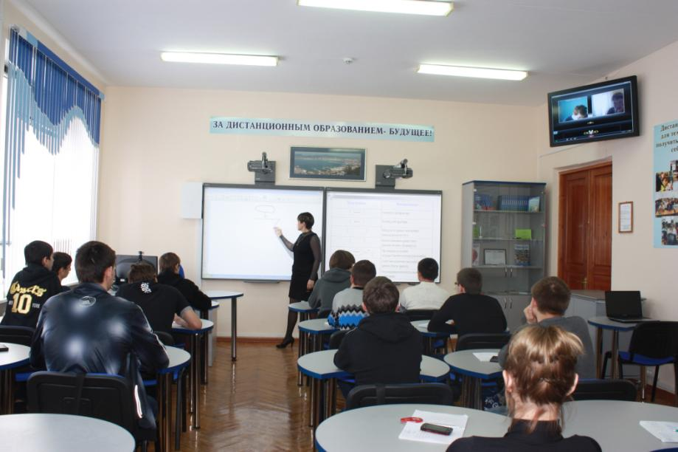

Slide 14


Slide 15
Новороссийский колледж строительства и экономики в конкурсной борьбе получили право на создание центров подготовки волонтеров для организации и проведении
XXII Олимпийских зимних игр и
XI Паралимпийских зимних игр 2014 года в г.Сочи

Slide 16
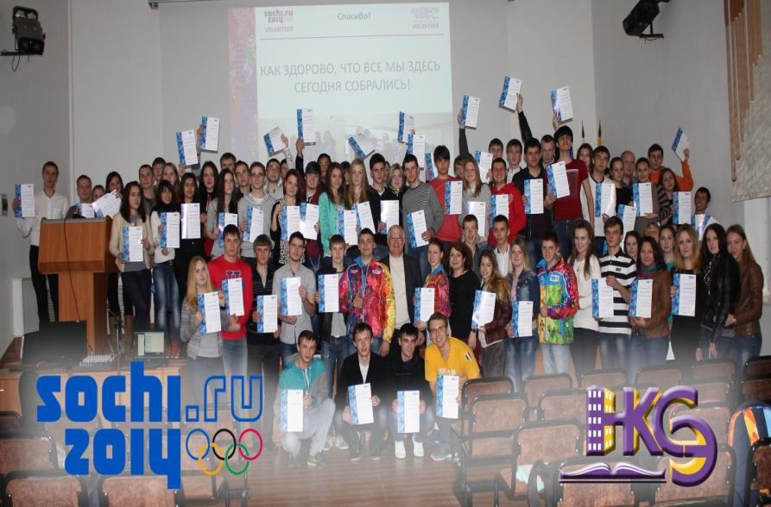

Slide 17
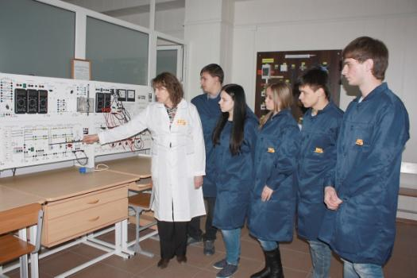
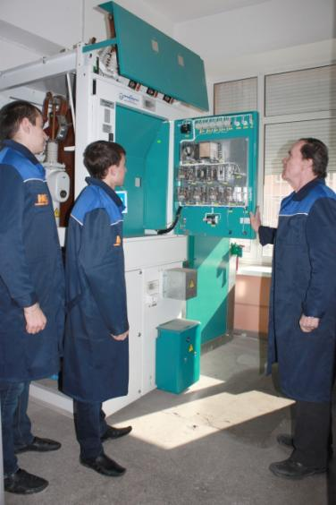
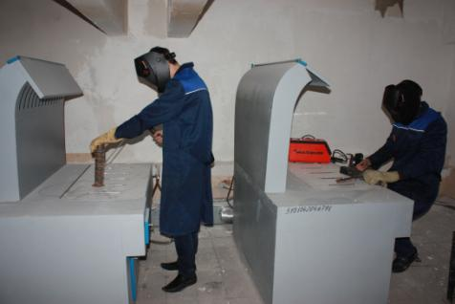

Slide 18
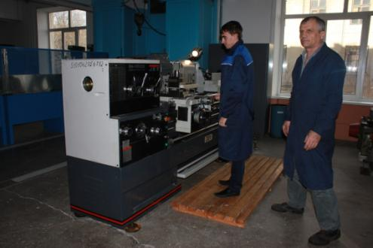
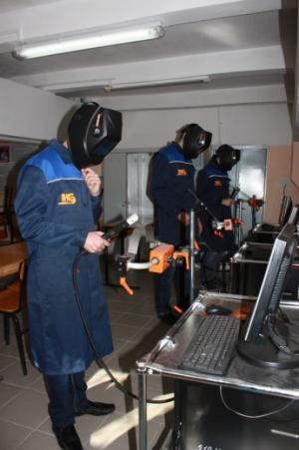
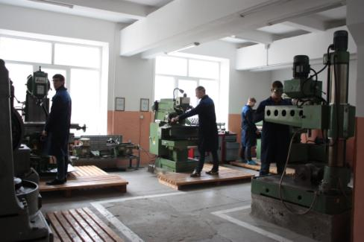

Slide 19
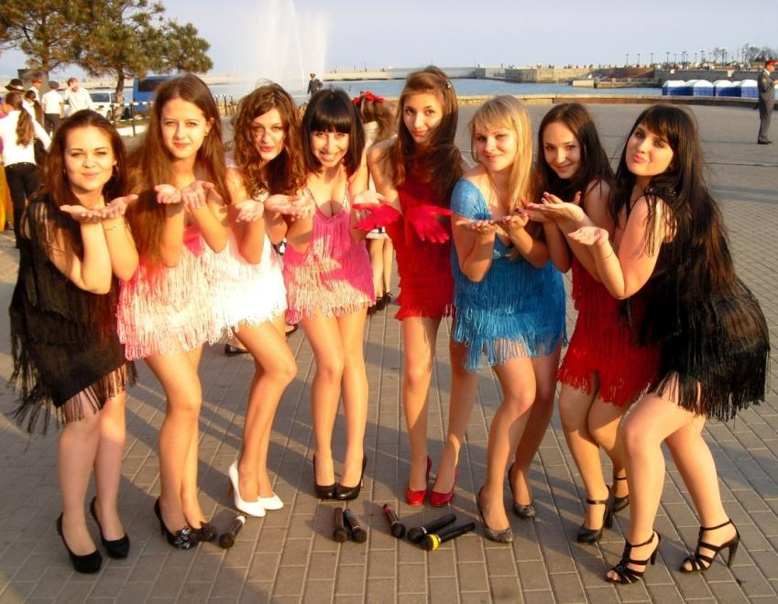

Slide 20

